Slide 1
MATURALAC ☺
ISTRA- svibanj, 2019.

Slide 2
Na početku putovanja…u autobusu

Slide 3
Mašemo vam…veseli i raspoloženi ☺

Slide 4
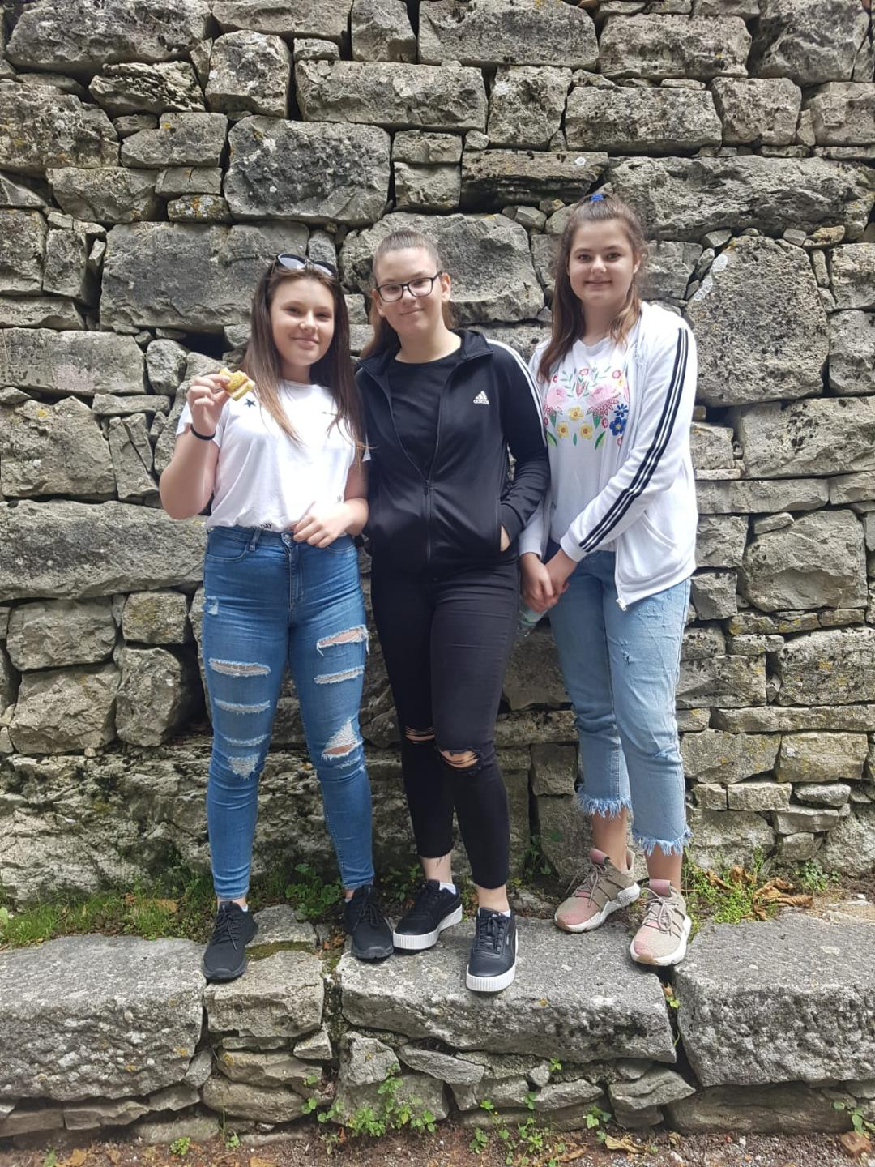
U najmanjem gradu…

Slide 5
Razgledavamo zvjezdarnicu na Tičanu i slušamo predavanje.

Slide 6
Pogled iz autobusa…kroz kišne kapljice, na brdašcu u daljini, nazire se Motovun ☺

Slide 7
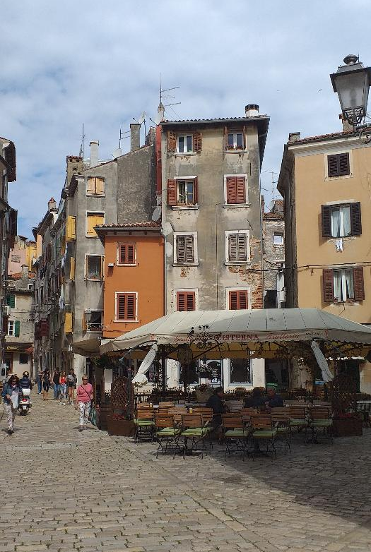
Drugi dan posjetili smo prekrasan Rovinj.

Slide 8
Rovinj

Slide 9
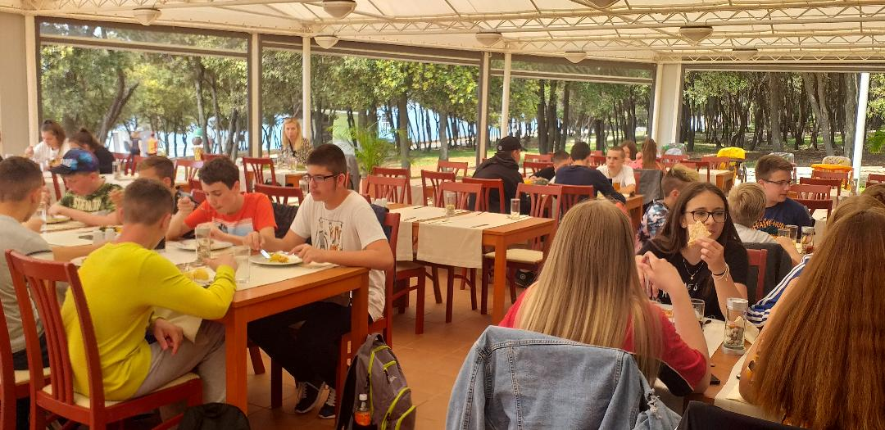
Lanterna, Poreč

Slide 10
Na plaži ☺

Slide 11
Treći dan- u Puli…

Slide 12
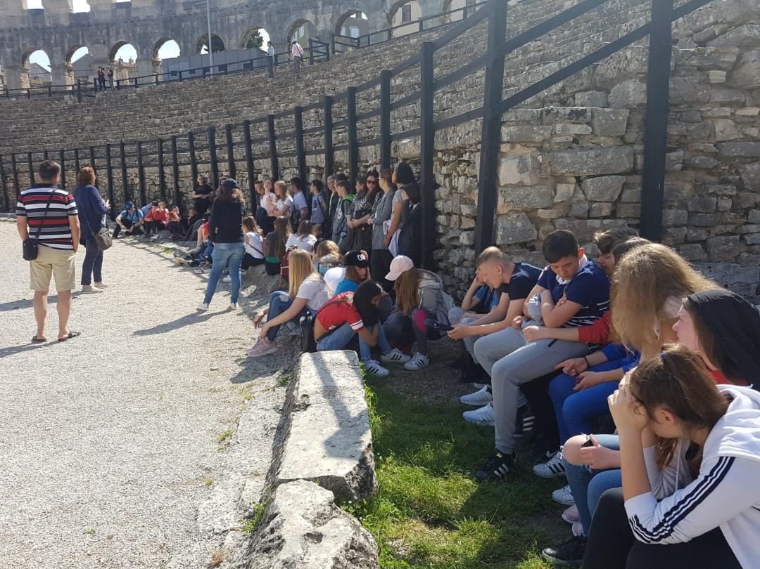
Arena nam se jako svidjela ☺

Slide 13
Arena

Slide 14
Ručak u Fažani

Slide 15
Razgledavanje Brijuna turističkim vlakom

Slide 16
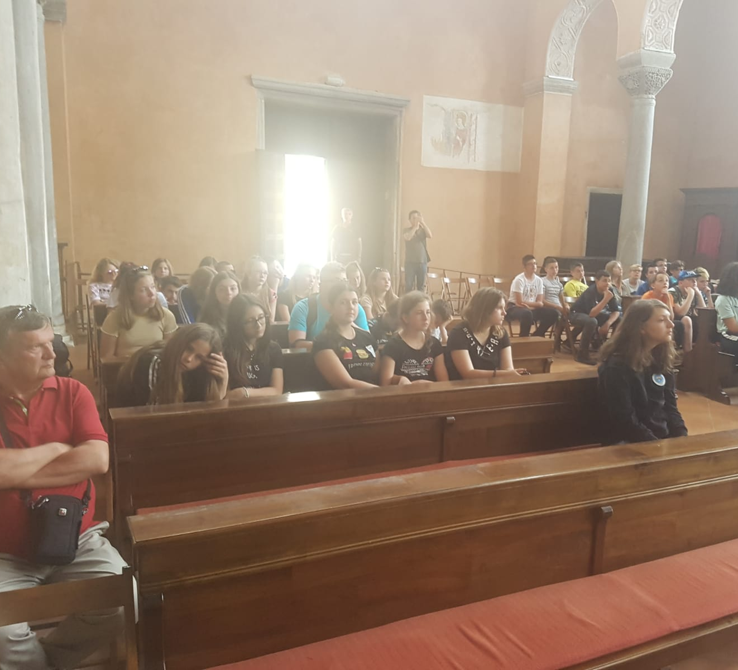
Zadnji dan-razgledavanje Poreča
Eufrazijeva bazilika-pozorno slušamo ☺

Slide 17
Na povratku…umorni ali puni dojmova ☺

